Slide 1
今すぐ休みたい
島田涼

Slide 2

すぐできるリフレッシュ方法の案内
コーヒー、お茶等温かい飲み物を飲む
会話をする
キャンドル
歌を聴く、歌う

Slide 3
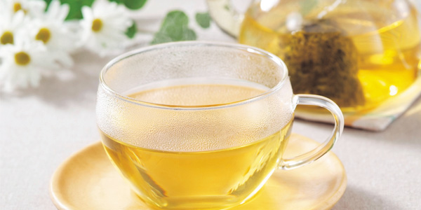
暖かい飲み物を飲みたい

Slide 4
暖かい飲み物を飲みたい
コーヒーで眠気を覚ますのはもちろんですが、お勧めしたいのはハーブティー。
心身を緩やかな興奮状態にし、頭をすっきりさせます。
カフェイン入りのものと違い利尿効果も少ないのでトイレに立つ必要も減り良いでしょう。
私は飲めません

Slide 5
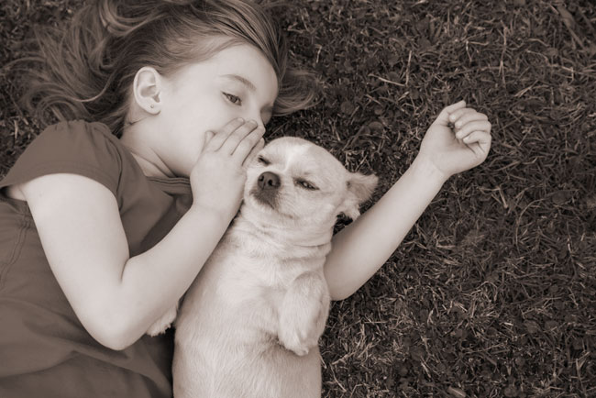
会話をしたい

Slide 6
会話をしたい
カレッジでの作業中つい熱中し無言になりがちだが少しの会話でも気分がリラックスすることが判明。（私調べ）
チームとして動いているので積極的に話かけることもしていいんです

Slide 7
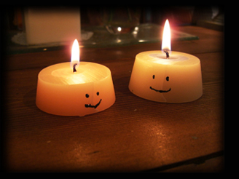
キャンドルを焚きたい

Slide 8
キャンドルを焚きたい
キャンドルの揺らめきを眺める
1/fと呼ばれる揺らめきは様々な自然現象の中で感じるリズムで、心に快感と癒しをもたらすでしょう。

Slide 9
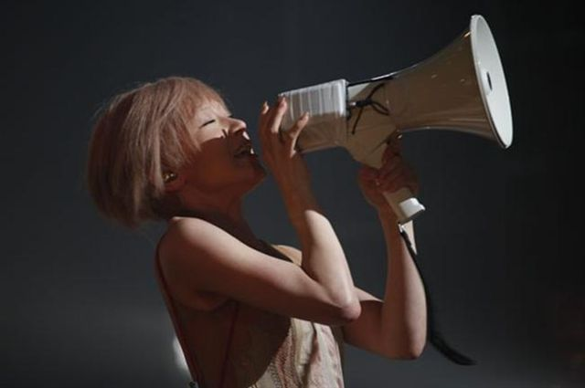
歌を聴きたい、歌いたい

Slide 10
歌を聴きたい、歌いたい
歌でなくても音のみの演奏を聴くのも良いでしょう。
歌うのは会話をするの上級ver.
しかし効果は高いでしょう。

Slide 11
それでもダメなら

Slide 12
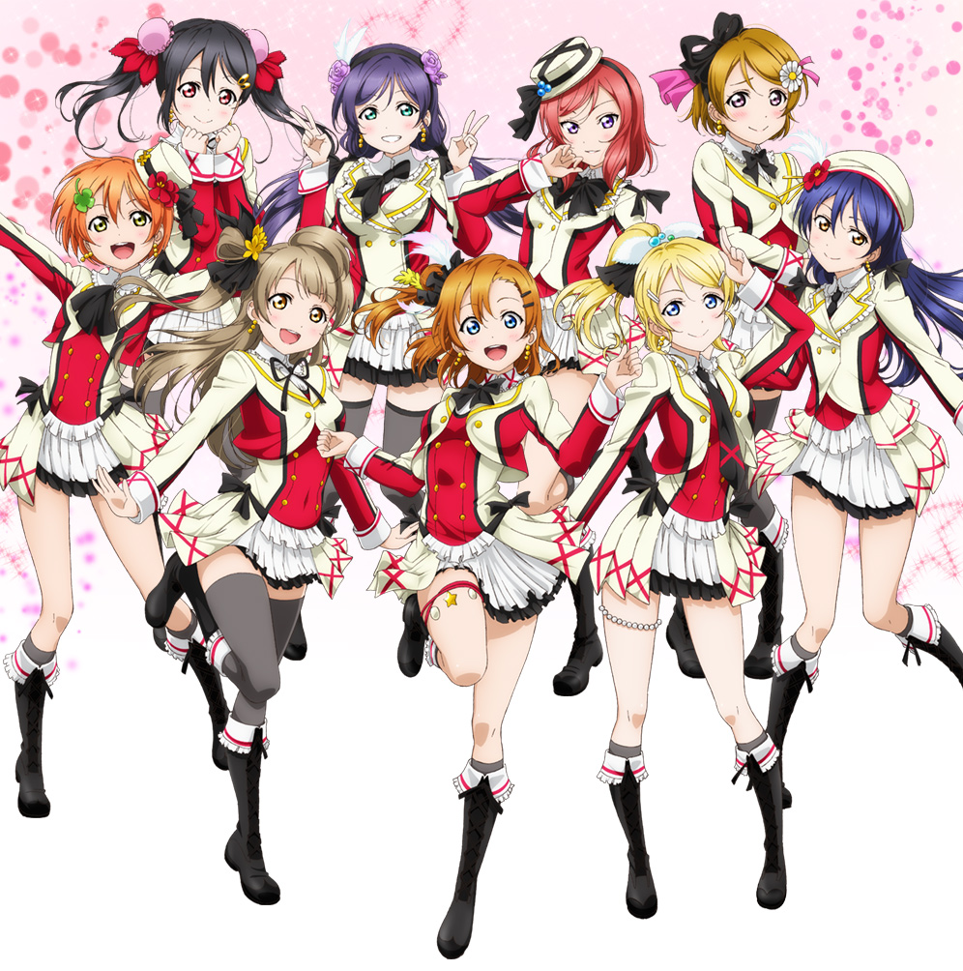
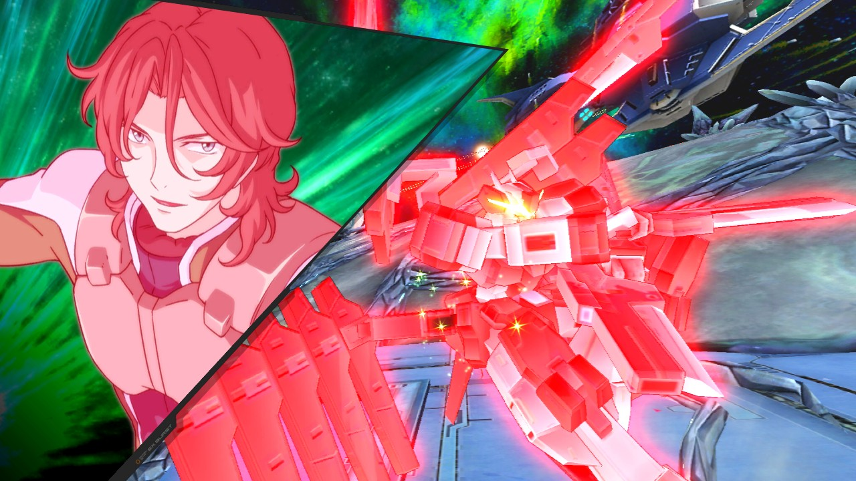
ゲームしたい、アニメ観たい

Slide 13
コーヒー、お茶等温かい飲み物を飲む
会話をする
キャンドル
歌を聴く、歌う
＋
アニメ or ゲーム

Slide 14
強い。
なぜなら「現実」というリアルから一時的にでも逃避することによって非日常感を味わい完全に5分前の世界から離脱できるからである。読書と違い没頭するまでのスピードも段違いなので私はいつもこれに逃げてしまうのです。そこにコーヒーやキャンドルを合わせれば最高ですよね。

Slide 15
すみませんでした
以上

